Slide 1


Slide 2
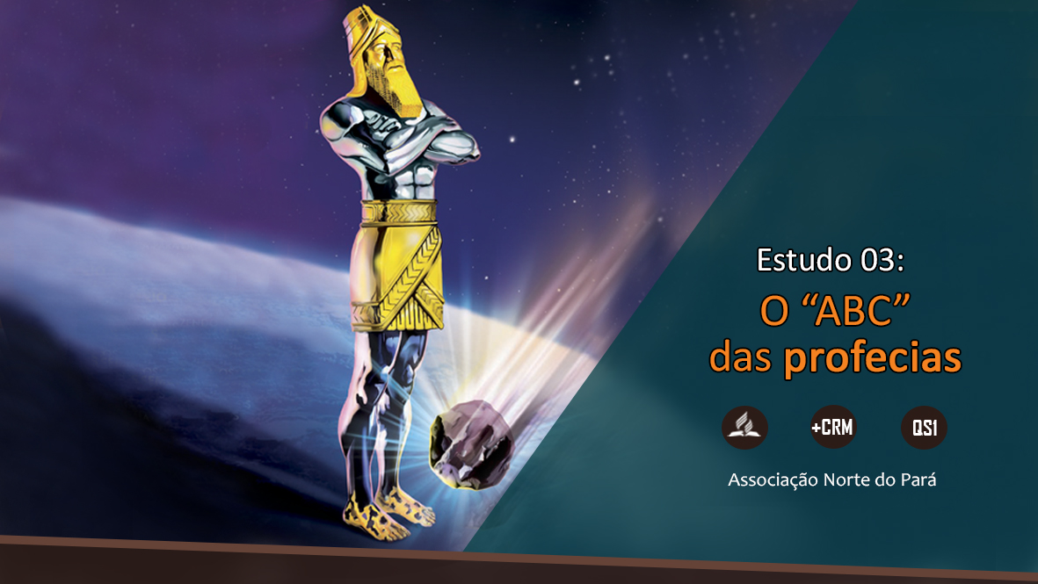

Slide 3
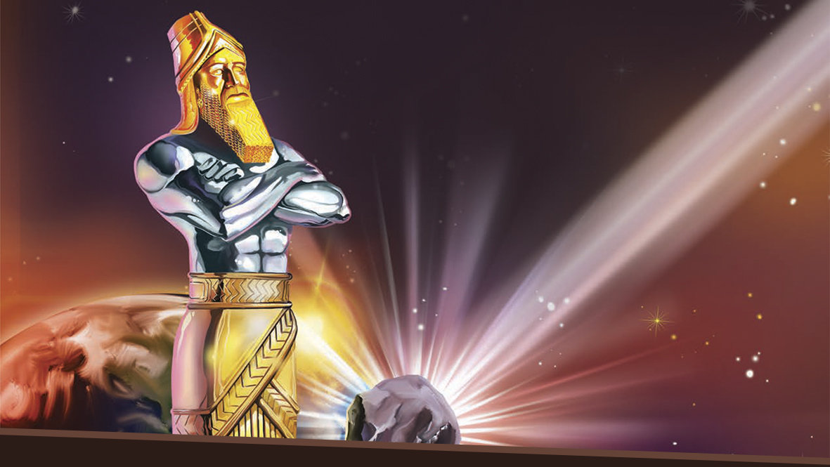
As profecias de Daniel fornecem a chave para a compreensão das profecias do Apocalipse, e ao mesmo tempo, a profecia do capítulo dois de Daniel é o ponto de partida para a apreensão das demais que vêm a seguir.
Notes:
As profecias de Daniel fornecem a chave para a compreensão das profecias do Apocalipse, e ao mesmo tempo, a profecia do capítulo dois de Daniel é o ponto de partida para a apreensão das demais que vêm a seguir.

Slide 4
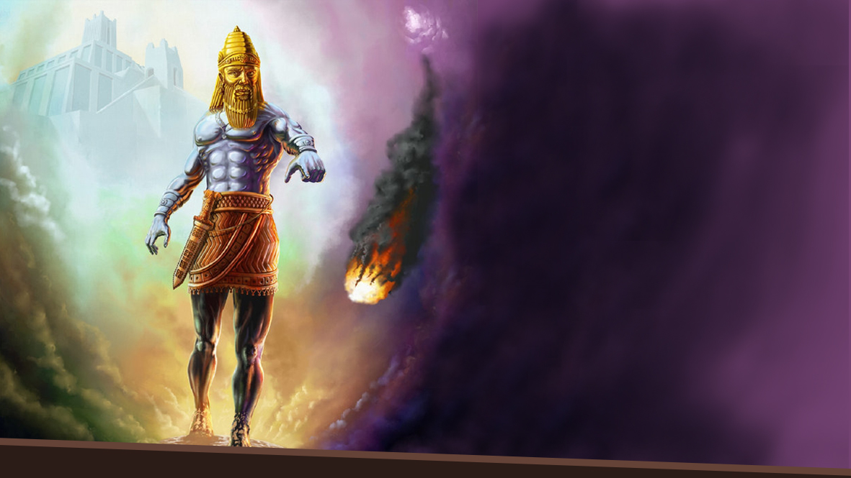
Este capítulo é a base sobre a qual os capítulos sete a doze serão montados. Cada um deles agrega novas informações detalhando aspectos não tratados no anterior, formando um quadro profético coeso.
Notes:
Este capítulo é a base sobre a qual os capítulos sete a doze serão montados. Cada um deles agrega novas informações detalhando aspectos não tratados no anterior, formando um quadro profético coeso.

Slide 5
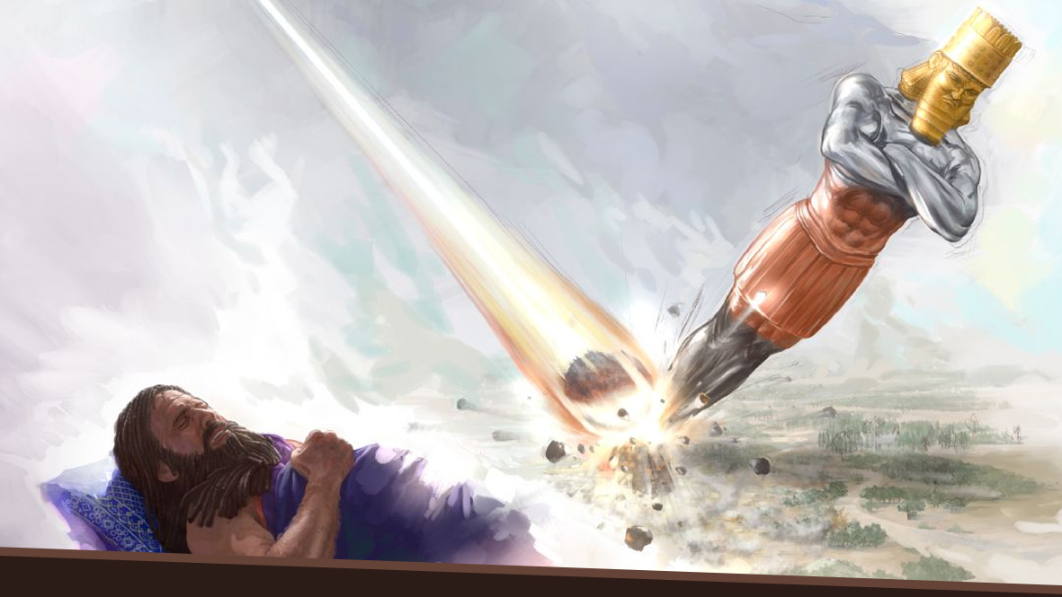
1. Que mistério continha o
sonho do rei?
Notes:
1. Que mistério continha o sonho do rei? Daniel 2:31-35

Slide 6

“Tu, ó rei, estavas vendo, e eis aqui uma grande estátua; esta, que era imensa e de extraordinário esplendor, estava em pé diante de ti; e a sua aparência era terrível. A cabeça era de fino ouro, o peito e os braços, de prata, o ventre e os quadris, de bronze; as pernas, de ferro, os pés, em parte, de ferro...

Slide 7
...os pés, em parte, de ferro, em parte, de barro. Quando estavas olhando, uma pedra foi cortada sem auxílio de mãos, feriu a estátua nos pés de ferro e de barro e os esmiuçou. Então, foi juntamente esmiuçado o ferro, o barro, o bronze, a...

Slide 8
...prata e o ouro, os quais se fizeram como a palha das eiras no estio, e o vento os levou, e deles não se viram mais vestígios. Mas a pedra que feriu a estátua se tornou em grande montanha, que encheu toda a terra.”
Daniel 2:2-4

Slide 9
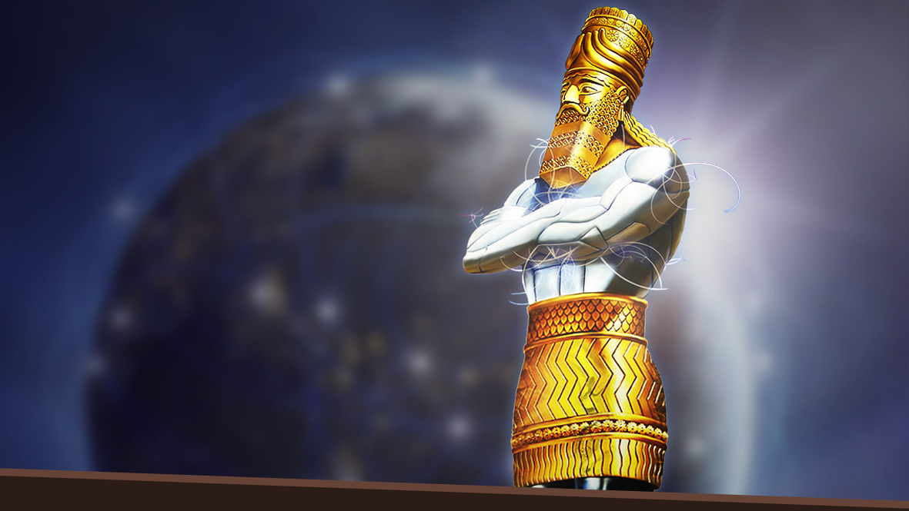
Possivelmente o rei viu na estátua uma representação dos seus próprios deuses.
Notes:
Possivelmente o rei viu na estátua uma representação dos seus próprios deuses. Naquele tempo cria-se que, quando uma nação conquistava outra, os deuses da nação conquistadora eram mais poderosos que os deuses da nação conquistada.

Slide 10
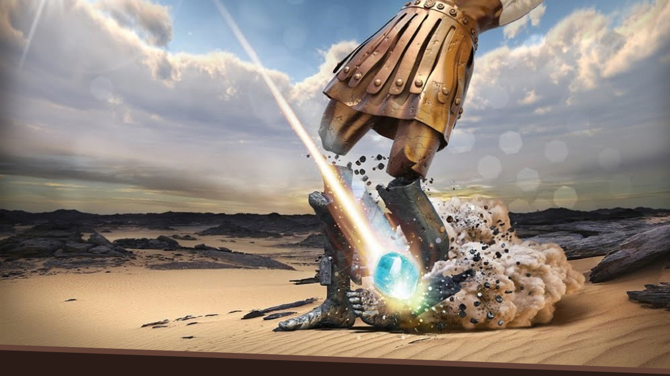
Se o sonho mostrava uma pedra que destruiria a representação dos deuses babilônicos.
Notes:
Se o sonho mostrava uma pedra que destruiria a representação dos deuses babilônicos, então era certo, na mente do rei, a existência de um poder superior ao da Babilônia, e que por fim aniquilaria o seu domínio. Daí o desespero do rei.

Slide 11
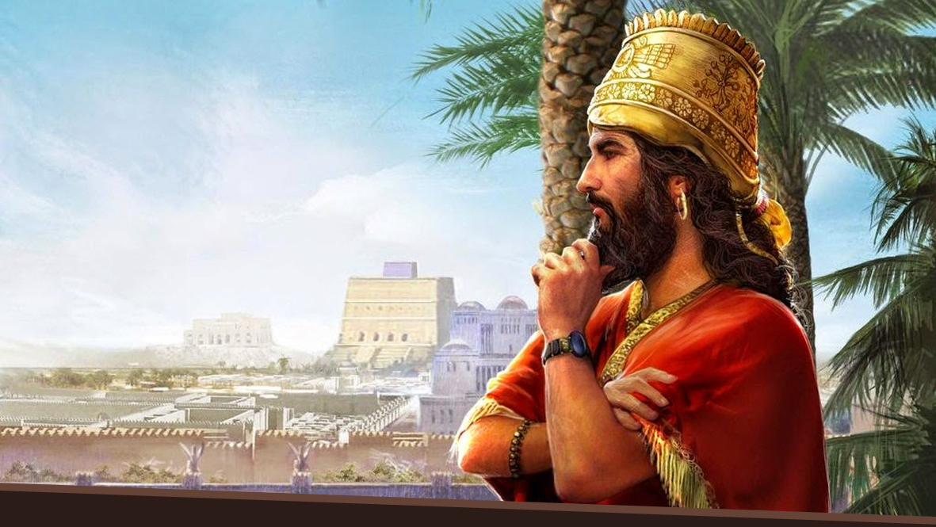
Além disso, os reis da antiguidade acreditavam que os seus deuses os avisavam em sonhos sobre insurreições e traições.
Notes:
Além disso, os reis da antiguidade acreditavam que os seus deuses os avisavam em sonhos sobre insurreições e traições. Como frequência, os reis eram envenenados pelos seus próprios súditos ambiciosos por ocupar o seu lugar. É possível que Nabucodonosor encarasse o sonho como um aviso do deus Marduque sobre algo dessa natureza.

Slide 12
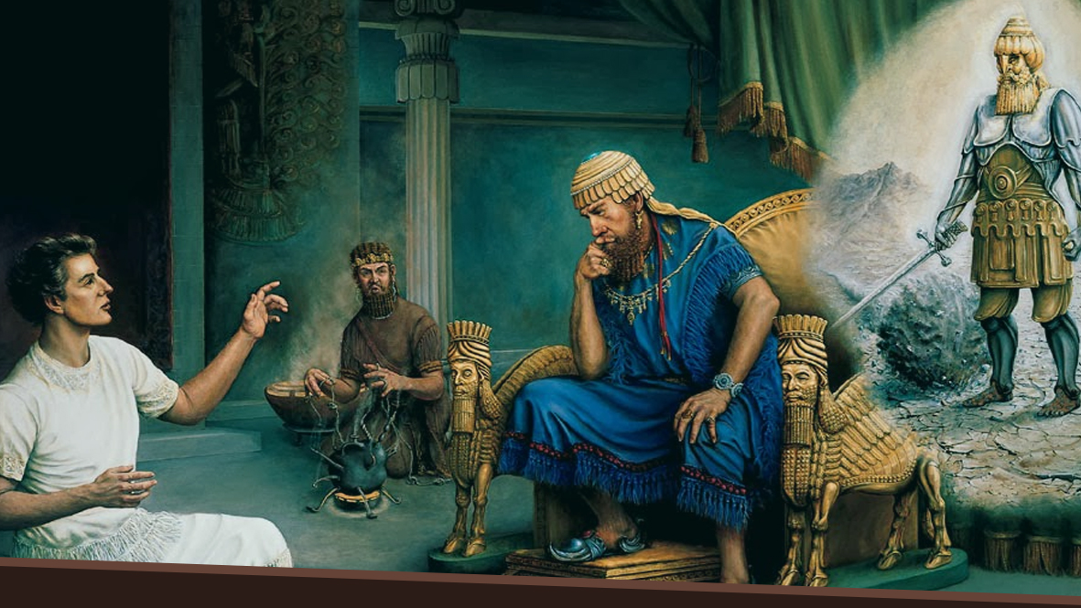
2. Qual é a interpretação do sonho?
Notes:
2. Qual é a interpretação do sonho?
Daniel 2:36-42

Slide 13
“Este é o sonho; e também a sua interpretação diremos ao rei. Tu, ó rei, rei de reis, a quem o Deus do céu conferiu o reino, o poder, a força e a glória; a cujas mãos foram entregues os filhos dos homens, onde quer que eles habitem, e os animais do campo e as aves do céu, para que dominasses sobre todos eles, tu és a cabeça de ouro...

Slide 14
...Depois de ti, se levantará outro reino, inferior ao teu; e um terceiro reino, de bronze, o qual terá domínio sobre toda a terra. O quarto reino será forte como ferro; pois o ferro a tudo quebra e esmiúça; como o ferro quebra todas as coisas, assim ele fará em pedaços e esmiuçará. Quanto ao que viste dos pés e dos artelhos, em parte, de barro de oleiro e, em parte, de ferro...

Slide 15
...será esse um reino dividido; contudo, haverá nele alguma coisa da firmeza do ferro, pois que viste o ferro misturado com barro de lodo. Como os artelhos dos pés eram, em parte, de ferro e, em parte, de barro, assim, por uma parte, o reino será forte e, por outra, será frágil.
Daniel 2:36-42

Slide 16
...Quanto ao que viste do ferro misturado com barro de lodo, misturar-se-ão mediante casamento, mas não se ligarão um ao outro, assim como o ferro não se mistura com o barro.”
Daniel 2:36-43

Slide 17

O verso 38 é a chave da profecia do capítulo 2, pois identifica o seu ponto de partida, tanto no aspecto geográfico quanto cronológico.
Notes:
O verso 38 é a chave da profecia do capítulo 2, pois identifica o seu ponto de partida, tanto no aspecto geográfico quanto cronológico.

Slide 18
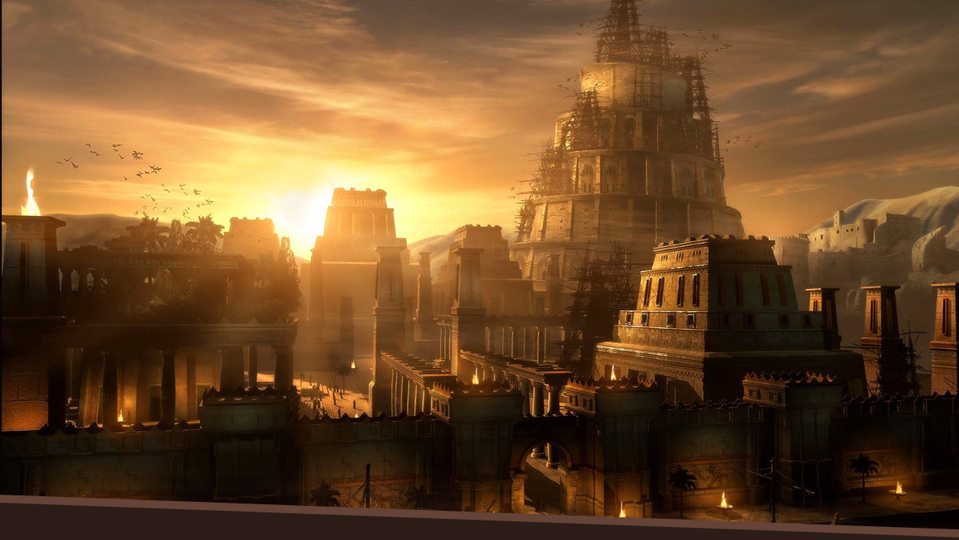
Isto é, indica o tempo e o local onde a profecia deveria começar a se cumprir: a cabeça é Babilônia, governada por Nabucodonosor, cujo domínio político começou no final de 606 e início de 605 a.C.
Notes:
Isto é, indica o tempo e o local onde a profecia deveria começar a se cumprir: a cabeça é Babilônia, governada por Nabucodonosor, cujo domínio político começou no final de 606 e início de 605 a.C. (Apêndice 1)

Slide 19

3. Qual é o significado do ferro misturado com o barro?
Notes:
3. Qual é o significado do ferro misturado com o barro? Daniel 2:43

Slide 20
...Quanto ao que viste do ferro misturado com barro de lodo, misturar-se-ão mediante casamento, mas não se ligarão um ao outro, assim como o ferro não se mistura com o barro.”
Daniel 2:43

Slide 21
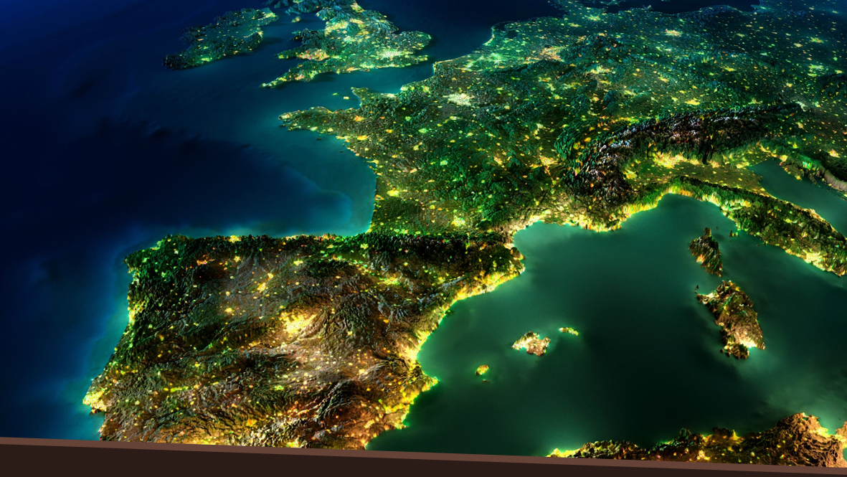
Ao longo dos anos houve várias tentativas de reunificar a Europa e formar um novo Império Mundial.
Notes:
Ao longo dos anos houve várias tentativas de reunificar a Europa e formar um novo Império Mundial. Estes reinos formalizavam matrimônios (alianças humanas), na esperança de consolidar o poder original, tentando unificar os reinos/países da Europa, num grande império.

Slide 22
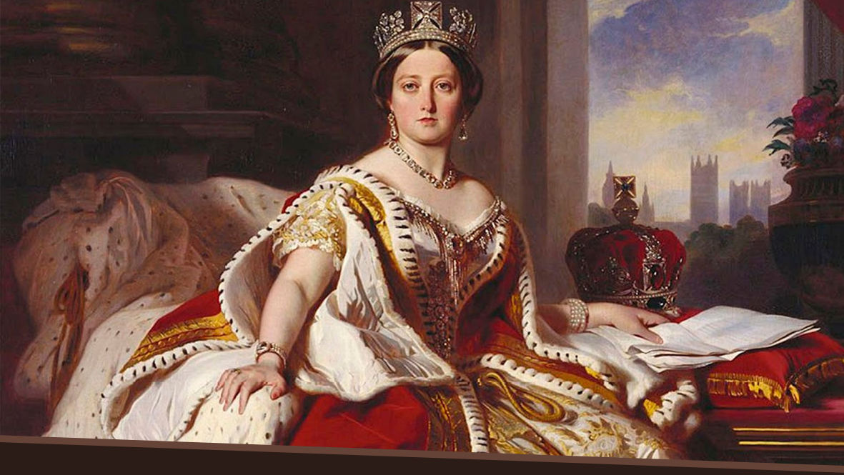
A rainha Vitória da Inglaterra (1819 a 1901) foi mãe e avó de quase todos os reis da Europa. Na 1ª Guerra Mundial (1914 a 1918), os reis da Espanha, Portugal, Itália, Dinamarca, Noruega, etc... eram irmãos, primos, tios e avós.
Notes:
A rainha Vitória da Inglaterra (1819 a 1901) foi mãe e avó de quase todos os reis da Europa. Na 1ª Guerra Mundial (1914 a 1918), os reis da Espanha, Portugal, Itália, Dinamarca, Noruega, etc... eram irmãos, primos, tios e avós.

Slide 23
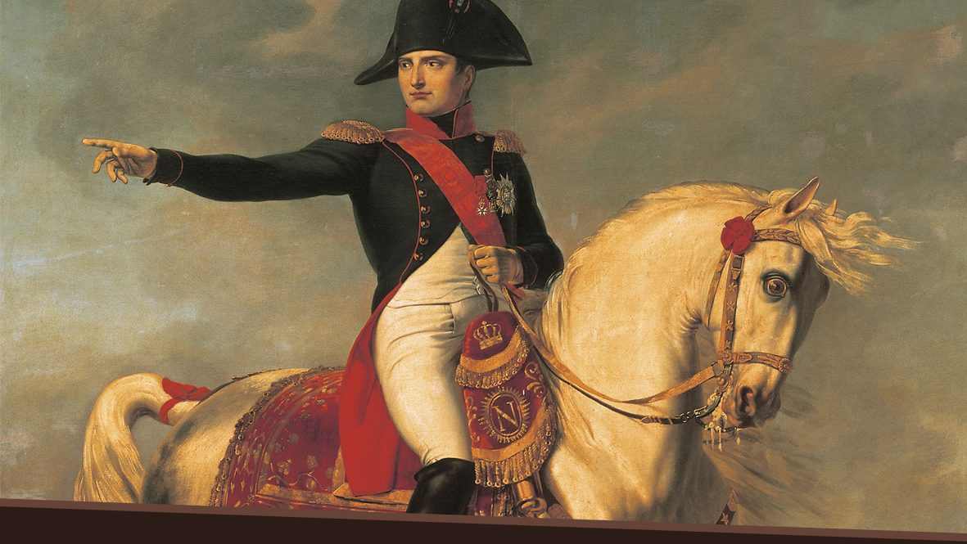
Napoleão Bonaparte propôs governar toda a Europa, e foi derrotado.
Notes:
No séc. IX, Carlos Magno tentou unificar a Europa, mas fracassou. No século XVI, Carlos V da Espanha fez outra tentativa, também fracassou. Depois, no século XVIII, Luiz XIV tentou novamente. No século XIX, Napoleão Bonaparte propôs governar toda a Europa, e foi derrotado.

Slide 24
4. Qual é o significado do ferro misturado com o barro?
Notes:
Qual o significado da pedra “cortada sem o auxílio de mãos”?
Daniel 2:44, 45, 1Coríntios 10:4

Slide 25
“Mas, nos dias destes reis, o Deus do céu suscitará um reino que não será jamais destruído; este reino não passará a outro povo; esmiuçará e consumirá todos estes reinos, mas ele mesmo subsistirá para sempre...

Slide 26
...como viste que do monte foi cortada uma pedra, sem auxílio de mãos, e ela esmiuçou o ferro, o bronze, o barro, a prata e o ouro. O Grande Deus fez saber ao rei o que há de ser futuramente. Certo é o sonho, e fiel, a sua interpretação.”
Daniel 2:44,45;

Slide 27
“E beberam da mesma fonte espiritual; porque bebiam de uma pedra espiritual que os seguia. E a pedra era Cristo.”
1Coríntios 10:4

Slide 28
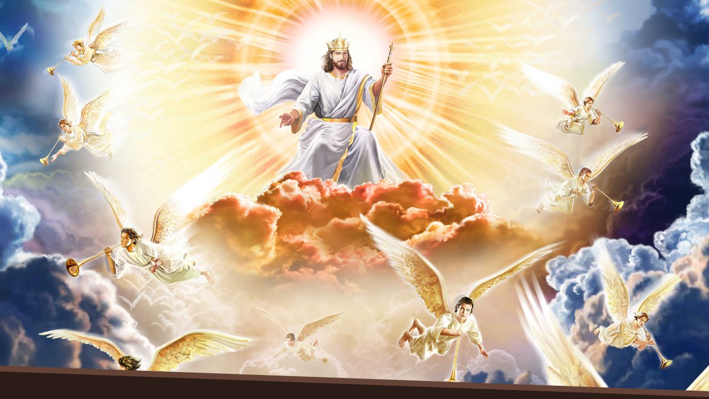
Esse é o capítulo final da História da humanidade, contada nos nove versos que abrangem a interpretação do sonho feito por Daniel.
Notes:
Esse é o capítulo final da História da humanidade, contada nos nove versos que abrangem a interpretação do sonho feito por Daniel. Que desfecho! A pedra que, no sonho, destruiu a estátua, representa o reino de Deus que virá com Jesus em Sua segunda vinda.

Slide 29
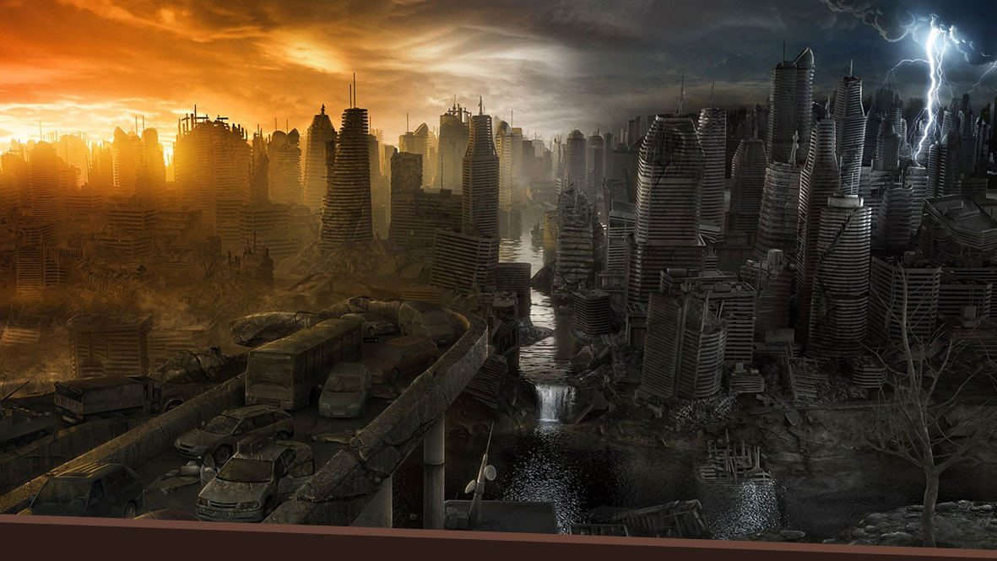
Esse reino colocará um fim à dominação do mal que por tanto tempo tem imperado no mundo, e abrirá espaço para a nova realidade do domínio de Deus entre os homens.
Notes:
Esse reino colocará um fim à dominação do mal que por tanto tempo tem imperado no mundo, e abrirá espaço para a nova realidade do domínio de Deus entre os homens. E virá “nos dias destes reinos”, isto é, em nossos dias!

Slide 30
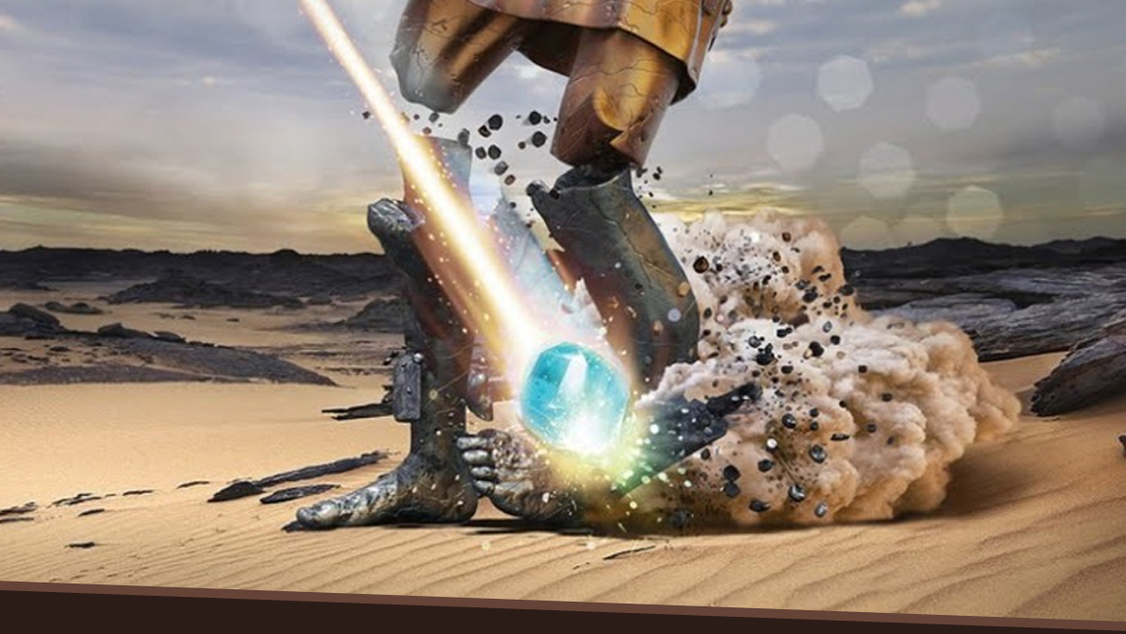
Conforme o cumprimento do sonho, estamos vivendo exatamente no período dos dedos da estátua. Os países da Europa são representados por eles. Não existirá um novo Império Mundial.
O próximo reino de acordo com a profecia será o Reino de Cristo.
Notes:
Conforme o cumprimento do sonho, estamos vivendo exatamente no período dos dedos da estátua. Os países da Europa são representados por eles. Não existirá um novo Império Mundial. O próximo reino de acordo com a profecia será o Reino de Cristo.

Slide 31
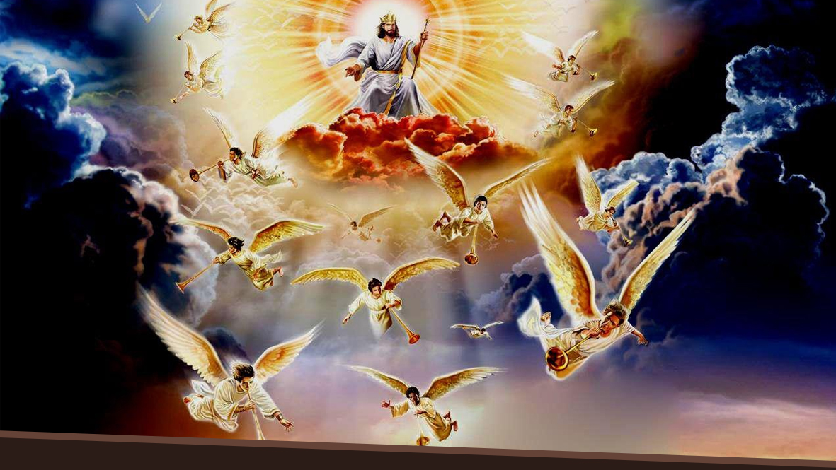
5. Que sinais indicam a proximidade da vinda de Cristo?
Notes:
5. Que sinais indicam a proximidade da vinda de Cristo? Mateus 24:6, 7, 10, 14, 24 e 29; 2Timóteo 3:1-4

Slide 32
“E, certamente, ouvireis falar de guerras e rumores de guerras; vede, não vos assusteis, porque é necessário assim acontecer, mas ainda não é o fim. Porquanto se levantará nação contra nação, reino contra reino, e haverá fomes e terremotos em vários lugares.”
Mateus 24:6, 7

Slide 33
“Nesse tempo, muitos hão de se escandalizar, trair e odiar uns aos outros.”
Mateus 24:10

Slide 34
“E será pregado este evangelho do reino por todo o mundo, para testemunho a todas as nações. Então, virá o fim.”
Mateus 24:14

Slide 35
“Porque surgirão falsos cristos e falsos profetas operando grandes sinais e prodígios para enganar, se possível, os próprios eleitos.”
Mateus 24:24

Slide 36
“Logo em seguida à tribulação daqueles dias, o sol escurecerá, a lua não dará a sua claridade, as estrelas cairão do firmamento, e os poderes dos céus serão abalados.”
Mateus 24:29

Slide 37
“Sabe, porém, isto: nos últimos dias, sobrevirão tempos difíceis, pois os homens serão egoístas, avarentos, jactanciosos, arrogantes, blasfemadores, desobedientes aos pais, ingratos, irreverentes...

Slide 38
...desafeiçoados, implacáveis, caluniadores, sem domínio de si, cruéis, inimigos do bem, traidores, atrevidos, enfatuados, mais amigos dos prazeres que amigos de Deus.”
2Timóteo 3:1-4

Slide 39
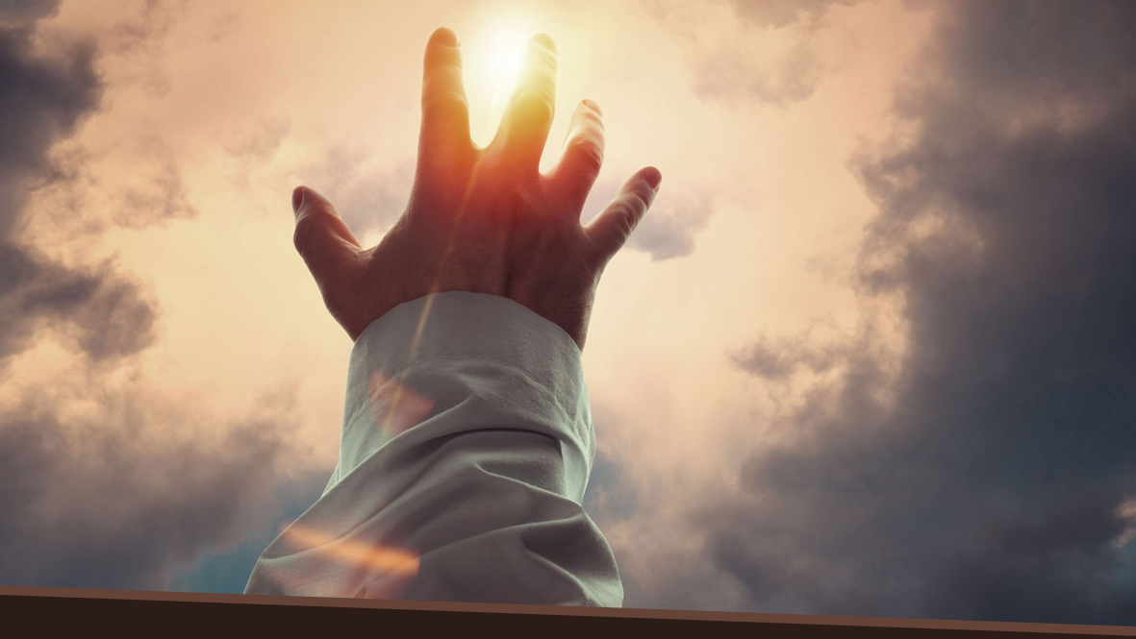
Há sinais abundantes que indicam a proximidade da Vinda de Jesus. Ele não deixou Seus filhos sem evidências quanto ao tempo da Sua vinda.
Notes:
Ha sinais abundantes que indicam a proximidade da Vinda de Jesus. Ele não deixou Seus filhos sem evidências quanto ao tempo da Sua vinda.

Slide 40

Jesus mesmo afirmou em Mateus 24 aos seus discípulos que antes da Sua vinda muitos falsos cristos e falsos profetas.
Notes:
Jesus mesmo afirmou em Mateus 24 aos seus discípulos que antes da Sua vinda muitos falsos cristos e falsos profetas, com intuitos gananciosos, se levantariam para contrariar a Palavra de Deus (II Ped. 3:1-4).

Slide 41

Jesus enfatizou o engano no Seu sermão escatológico, porque o engano será o instrumento mais poderoso do inimigo nesses dias finais.
Notes:
Jesus enfatizou o engano no Seu sermão escatológico, porque o engano será o instrumento mais poderoso do inimigo nesses dias finais.

Slide 42
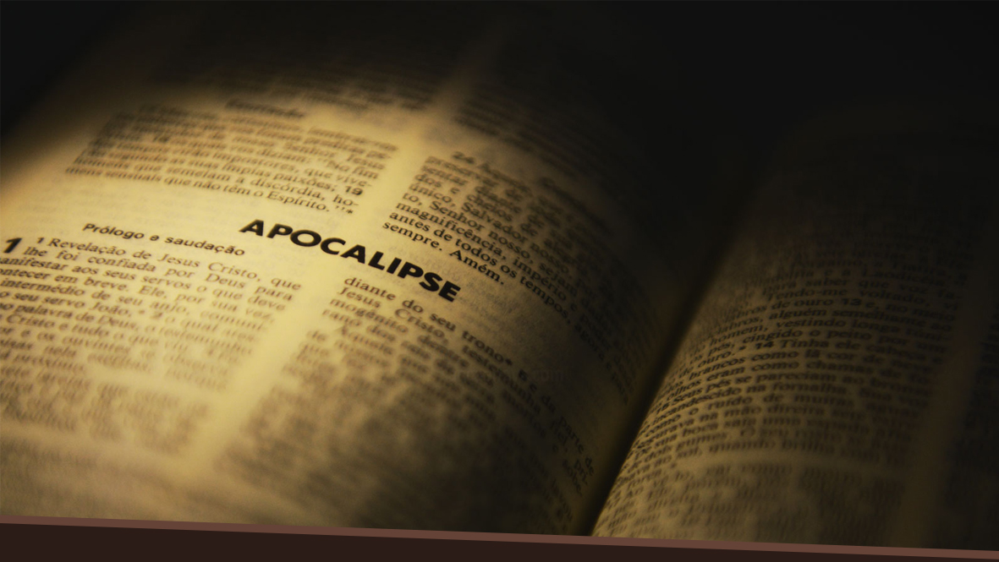
6. Como o Apocalipse descreve a Segunda vinda de Jesus?
Notes:
6. Como o Apocalipse descreve a Segunda vinda de Jesus? Apocalipse 1:7; Mateus 24:27 e 30

Slide 43
“Eis que vem com as nuvens, e todo olho o verá, até quantos o traspassaram. E todas as tribos da terra se lamentarão sobre ele. Certamente. Amém!”
Apocalipse 1:7

Slide 44
“Porque, assim como o relâmpago sai do oriente e se mostra até no ocidente, assim há de ser a vinda do Filho do Homem.”
Mateus 24:27

Slide 45
“Então, aparecerá no céu o sinal do Filho do Homem; todos os povos da terra se lamentarão e verão o Filho do Homem vindo sobre as nuvens do céu, com poder e muita glória.”
Mateus 24:30

Slide 46
A vinda de Jesus será literal e visível. Não há espaço no relato bíblico para uma vinda espiritual ou simbólica.
Notes:
A vinda de Jesus será literal e visível. Não há espaço no relato bíblico para uma vinda espiritual ou simbólica. De acordo com Atos 1:11, Jesus virá fisicamente. Os anjos são literais (Mat. 24:31; I Tes. 4:13-16).

Slide 47
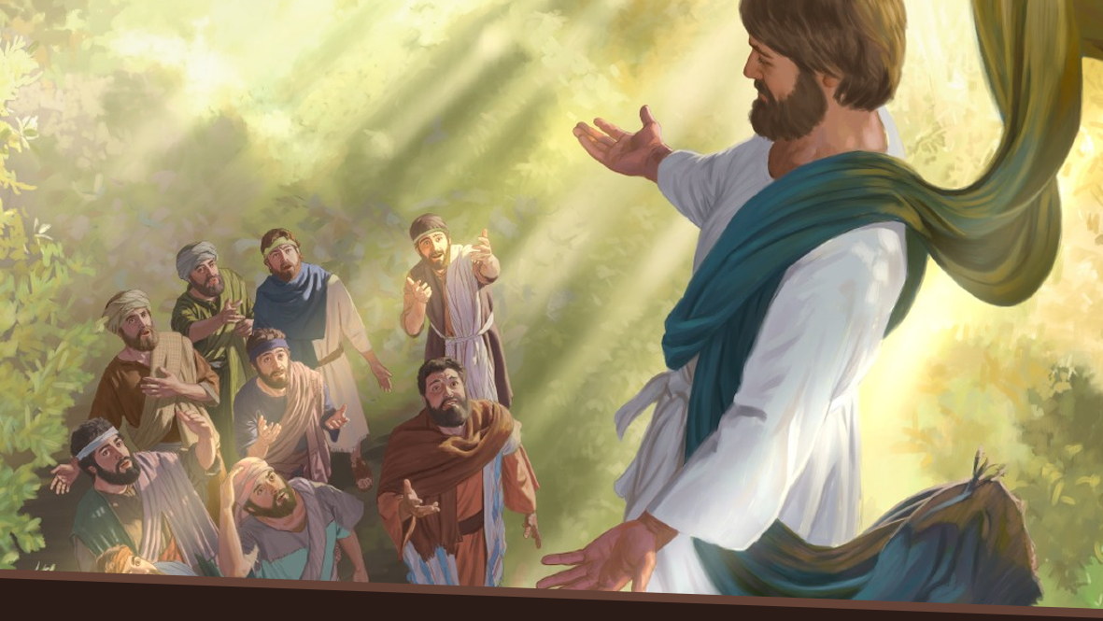
A ressurreição é um acontecimento real e a ascensão ao Céu será idêntica à maneira como o próprio Senhor Jesus subiu após Sua ressurreição.
Notes:
A ressurreição é um acontecimento real e a ascensão ao Céu será idêntica à maneira como o próprio Senhor Jesus subiu após Sua ressurreição (João 20:17, 24-29).

Slide 48
Não será um acontecimento secreto, mas acompanhado de glória e majestade, ao som das trombetas angelicais.
Notes:
Não será um acontecimento secreto, mas acompanhado de glória e majestade, ao som das trombetas angelicais (Sal. 50:3). Uma das mais impressionantes descrições da segunda vinda está em Apocalipse 19:11-16.

Slide 49
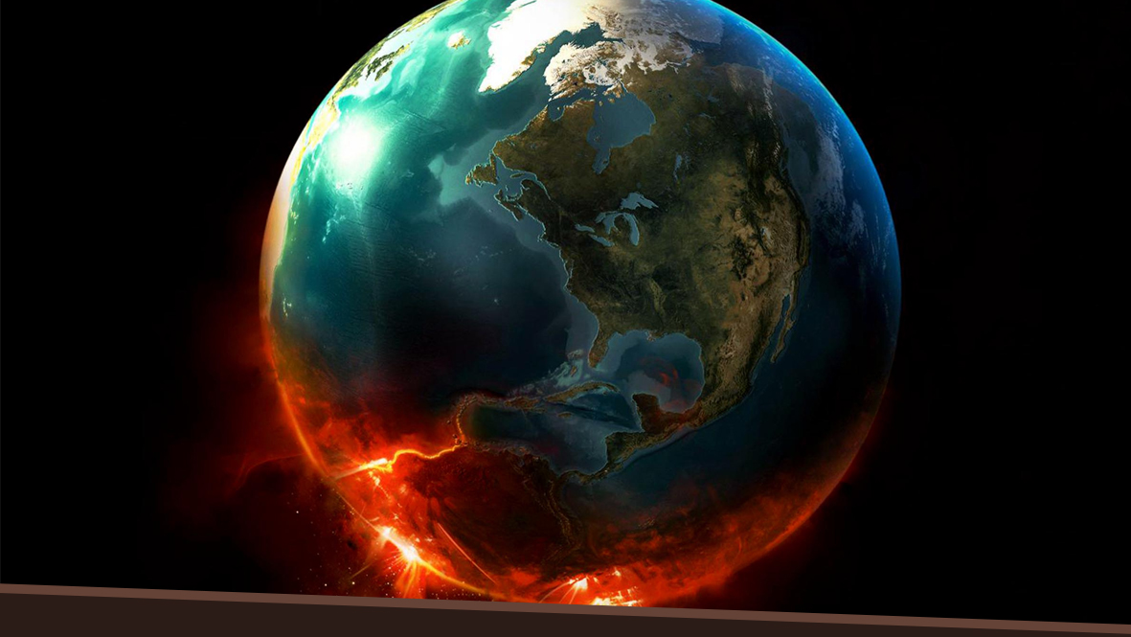
7. Como ficará a terra após a vinda de Jesus?
Notes:
7. Como ficará a terra após a vinda de Jesus? Apocalipse 20:4

Slide 50
Vi também tronos, e nestes sentaram-se aqueles aos quais foi dada autoridade de julgar. Vi ainda as almas dos decapitados por causa do testemunho de Jesus, bem como por causa da palavra de Deus, tantos quantos não adoraram a besta, nem tampouco a sua imagem, e não receberam a marca na fronte e na mão; e viveram e reinaram com Cristo durante mil anos.
Apocalipse 24:4

Slide 51
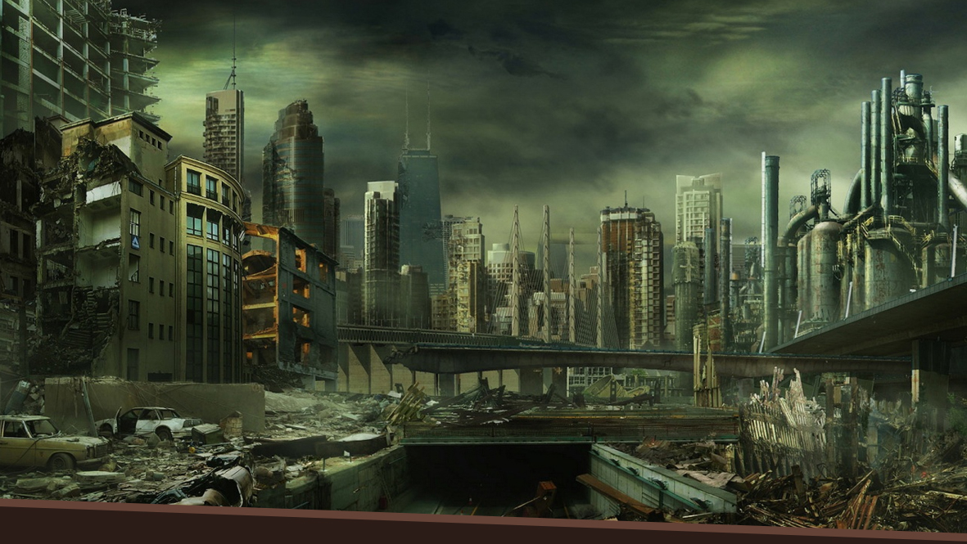
Após a segunda vinda de Jesus se iniciará o período do milênio. Durante esse período os salvos estarão no céu participando do juízo judicativo.
Notes:
Após a segunda vinda de Jesus se iniciará o período do milênio. Durante esse período os salvos estarão no céu participando do juízo judicativo (I Cor. 6:2 – ver apêndice 2). A terra ficará sem forma e vazia, como um deserto, como um abismo; não haverá pessoa viva, e as cidades estarão todas destruídas diante da vinda de Cristo.

Slide 52
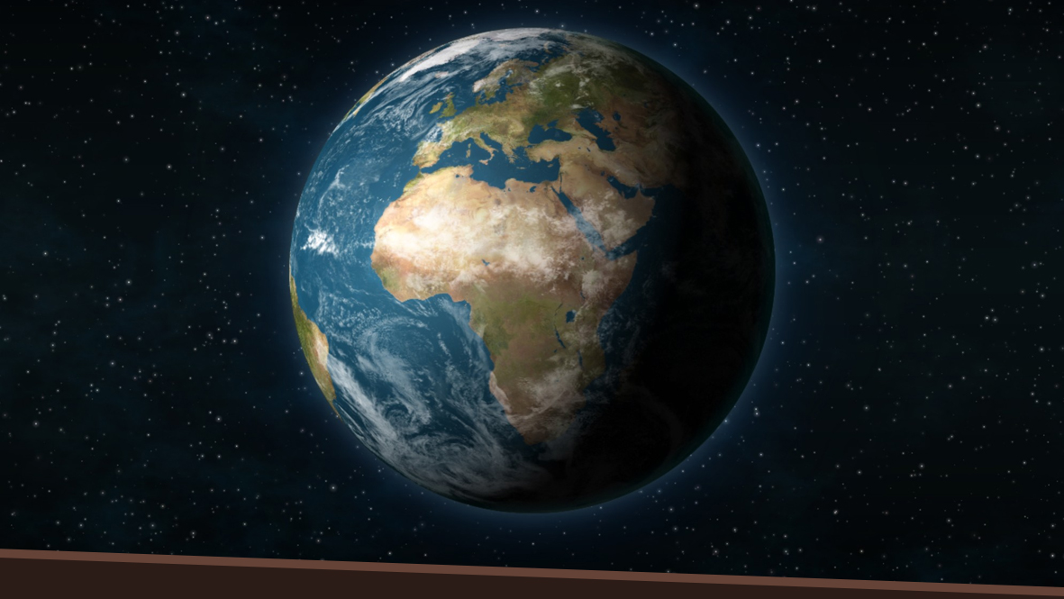
A Terra ficará cheia de mortos, sem haver quem os sepulte.
Notes:
A Terra ficará cheia de mortos, sem haver quem os sepulte (Jer. 4:23-26). Estas circunstâncias são as cadeias que prendem Satanás a esta Terra, contemplando o resultado da sua obra de morte e destruição. (Ver Apêndice 3).

Slide 53

8. O que acontecerá
após o milênio?
Notes:
8. O que acontecerá após o milênio? Apocalipse 20:3; 5-7 - Marque com um “X” a alternativa certa

Slide 54
“lançou-o no abismo, fechou-o e pôs selo sobre ele, para que não mais enganasse as nações até se completarem os mil anos. Depois disto, é necessário que ele seja solto pouco tempo.”
Apocalipse 24:3

Slide 55
“Os restantes dos mortos não reviveram até que se completassem os mil anos. Esta é a primeira ressurreição. Bem-aventurado e santo é aquele que tem parte na primeira ressurreição; sobre...

Slide 56
...esses a segunda morte não tem autoridade; pelo contrário, serão sacerdotes de Deus e de Cristo e reinarão com ele os mil anos. Quando, porém, se completarem os mil anos, Satanás será solto da sua prisão.”
Apocalipse 24:5-7

Slide 57
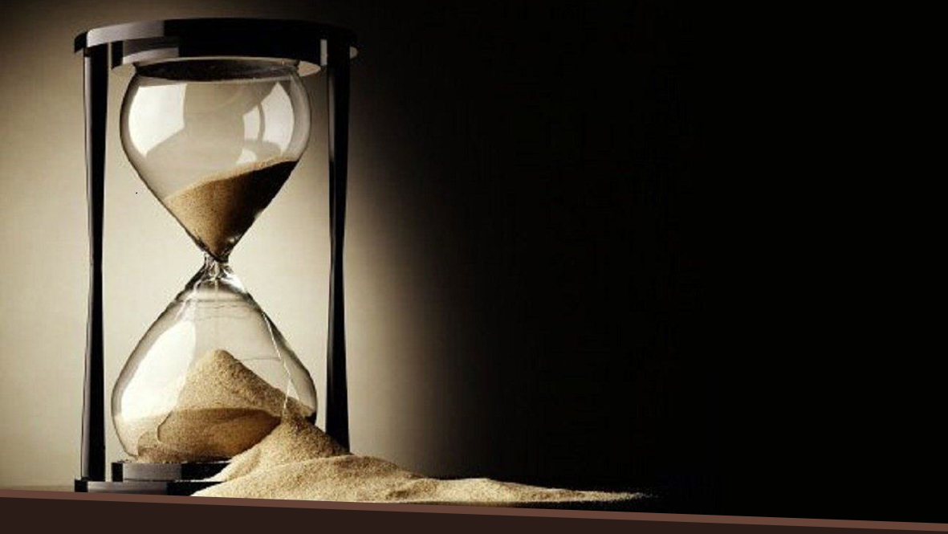
Depois dos mil anos, Deus ressuscitará os ímpios para que recebam o castigo pelos males praticados durante a vida.
Notes:
Depois dos mil anos, Deus ressuscitará os ímpios para que recebam o castigo pelos males praticados durante a vida. O fato de satanás ser solto da prisão depois dos mil anos infere que os ímpios voltarão à vida, e somente Deus pode dar vida.

Slide 58
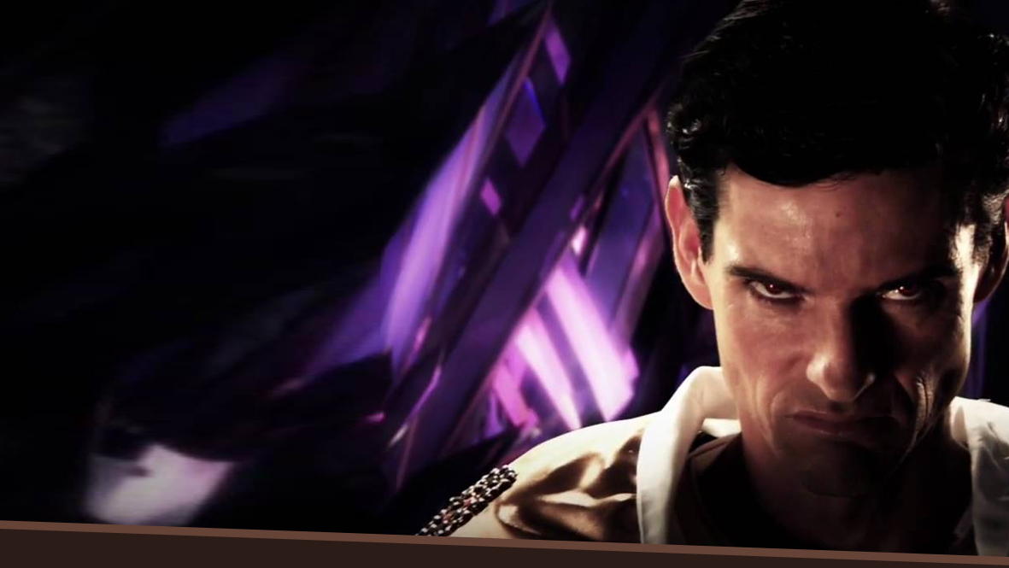
A única sedução que o arqui-enganador poderá lançar sobre os ímpios ressuscitados é afirmar que ele os trouxe novamente à existência para lutar contra Deus.
Notes:
A única sedução que o arqui-enganador poderá lançar sobre os ímpios ressuscitados é afirmar que ele os trouxe novamente à existência para lutar contra Deus (Apoc. 20:8). Nessa ocasião, toda a humanidade estará reunida. Os remidos na cidade santa e os ímpios sobre a terra caótica (Zac. 14:9; Rom. 14:11; Fil. 2:9-11; Apoc. 20:9, 11 ver Apêndice 4 ).

Slide 59

MINHA DECISÃO
Notes:
Compromisso de fé:
( ) Creio que Deus dirige a história.
( ) Aceito o principio dia-ano como principio
de interpretação profética.
( ) Quero me preparar para a segunda
vinda de Cristo.

Slide 60
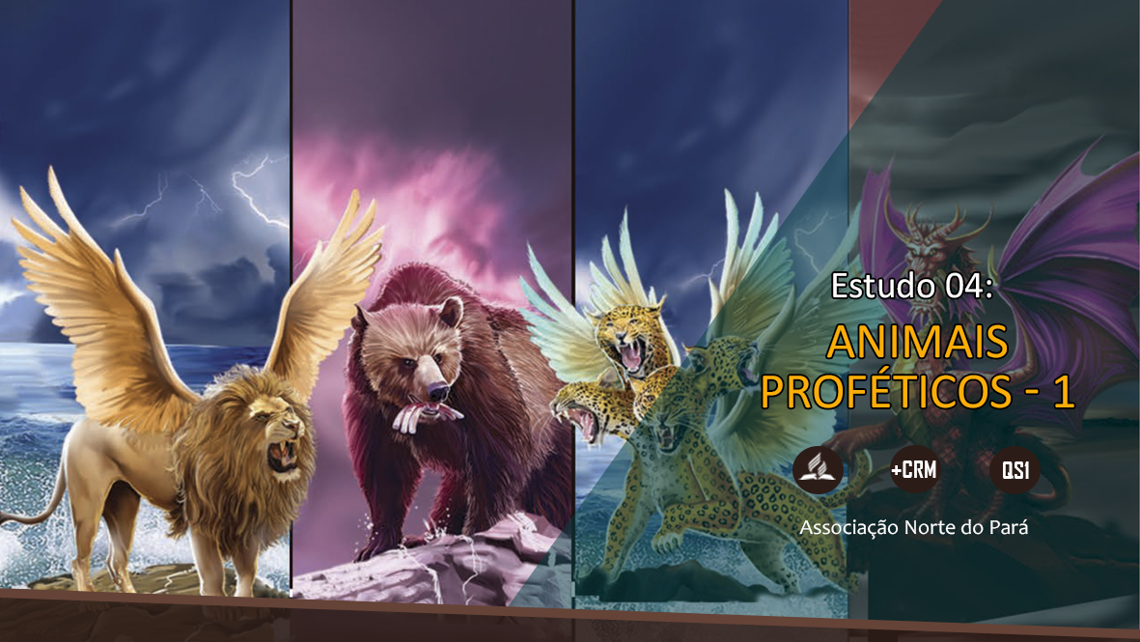
PRÓXIMO TEMA:

